Slide 1
风电功率可视化 软件开发
结题答辩
汇报人：曲嘉骏
组名：带我飞
董启翰 李俊昊 曲嘉骏 王乐天
Notes:
老师好，今天我们组开题答辩的项目是风电功率可视化软件开发。

Slide 2

目录
1
选题意义
2
设计方案
3
技术路线
4
人员分工
5
工程训练营总结
5
6
Notes:
我的答辩将从一下几个部分进行，分别是：开发背景，开发目的与内容，开发路线，项目分工以及后续设想

Slide 3
选题意义
“基于人工智能的风电功率预测”
大创项目
Notes:
由于我们组四人中有三人都是同一大创团队的成员，我们便决定从我们的大创项目“基于人工智能的风电功率预测”入手,进行对应的软件开发，接下来我也会简要介绍我们的项目背景

Slide 4



选题意义
1
风电相关特性
2
风电功率预测
风电为代表的新能源发电的占比高
风电具有明显的随机性、波动性以及间歇性的特征，电力系统运行不确定性增加
风机并网后电网安全运行与新能源高效消纳矛盾日益突出
有效解决风电波动性带来的运营和稳定性难题
协助电力系统实现智能调度，保障电网平稳运行
对于减少温室气体排放、推动能源可持续发展具有积极影响
Notes:
风电作为新能源发电的一种占比较高，且具有随机性波动性的特点，故实现对风电功率的精确预测具有很重要的意义。而国外已有一些成熟的风电功率预测系统及软件，也使我们的开发变得很有必要。

Slide 5
设计方案
可视化+预测
Notes:
我们的开发内容主要集中在可视化和预测，而可视化也是我们在工程训练营期间开发的重点。

Slide 6
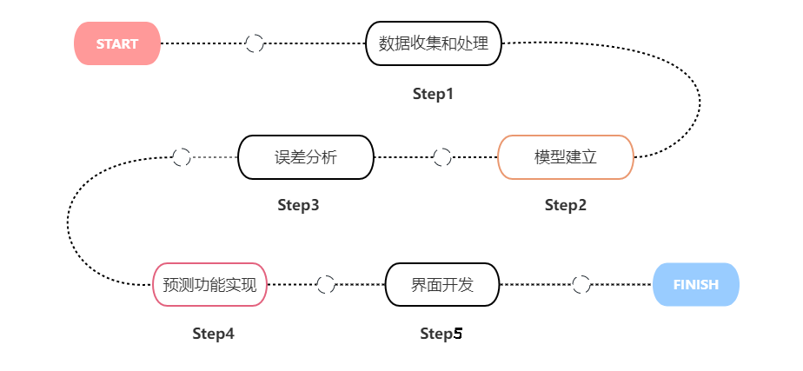
设计方案
通过多因素影响分析和多技术比较，我们确定以python为开发语言，以Qt Designer为开发工具，以csv为数据输入格式。
Notes:
我们的大创项目基于人工智能方法构建神经网络，选取合适的输入特征，建立风电厂发电功率预测模型，实现对风电场发电功率的准确预测。
由此，我们也希望能够开发一款风电功率可视化的软件，帮助用户更好理解风力发电特性，并帮助专业人士直观了解风电功率状况，合理规划风电场选址。
右侧这张图片展示的是风电功率曲线，在以风速为主要影响因素的基础上加入其他输入特征，可以实现更精确的预测。

Slide 7
技术路线
集聚多种功能
优化核心算法
评估运行效果
Notes:
我们的开发路线主要集中于建立精准模型，设计美观界面和实现多种功能三个部分。

Slide 8
功能设计
数据读取与筛除
支持普通运行数据、风机额定数据、直接训练数据三种数据的导入。常规筛除、聚类筛除两种筛除方法。
模型训练与误差分析
提供RNN、MLP、LSTM、GRU、CNN五种模型供用户选择，针对不同情况选择不同模型有利于精度的提高。
模型预测
选择“滑动窗口算法”，预测内容与训练内容在时间上连续。
自定义参数设定
针对数据筛选、模型训练两部分均设置弹窗以实现自定义参数的功能，提高模型精度，优化预测效果。
Notes:
具体的开发路线大概分六个部分进行，首先需要对数据进行收集和处理，以获得训练模型的基准有效数据。之后要建立模型并加以测试和验证，在此基础上进行后续的软件开发，建立优良界面，并与多种功能相连接，满足用户需求。

Slide 9
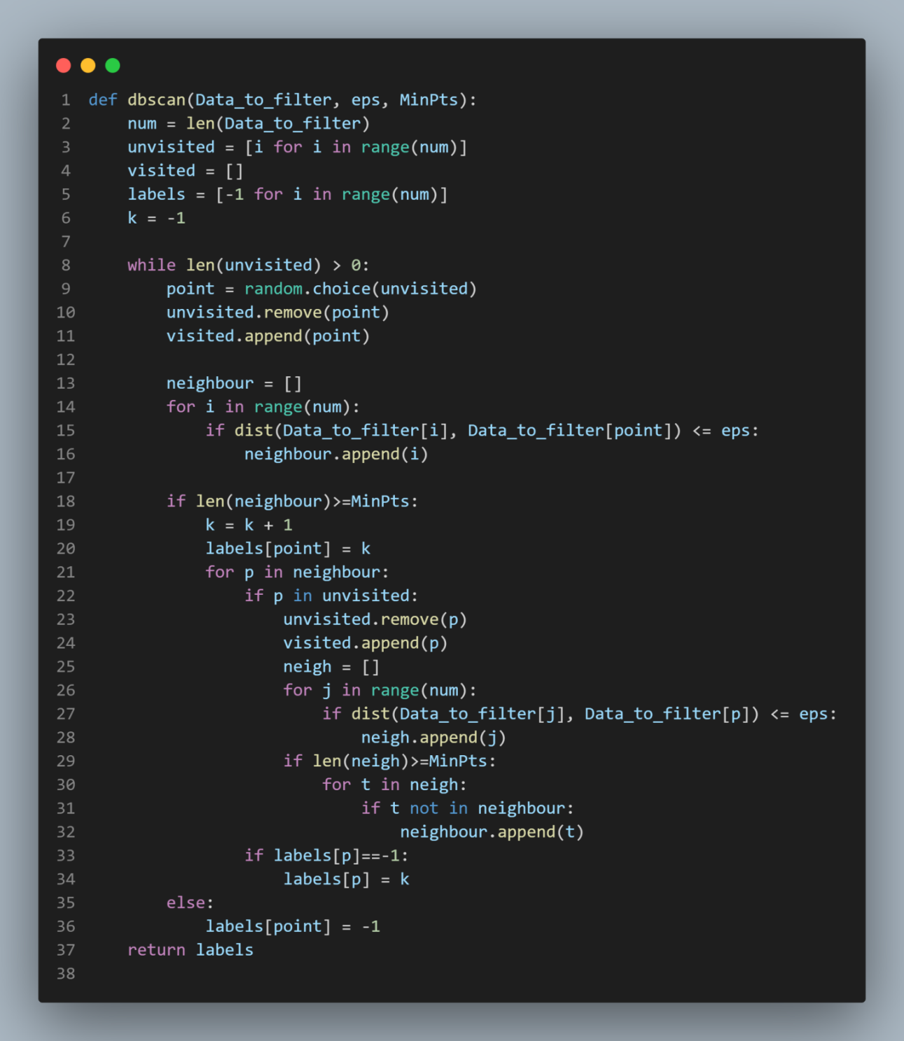
核心算法
1
数据处理—密度聚类筛除算法（DBSCAN）
我们采用基于密度的聚类算法DBSCAN，高效筛除掉无效数据。
scikit-learn库中提供的DBSCAN算法较为落后，其距离矩阵的占用内存极大且有效数据量小，我们采取手动计算其距离，并仅保留有效数据的方法，以点为单位存储相对关系，大大缩小了内存占用。visit与unvisit列表保证了单点进搜索一次，大大缩减了聚类时间。
Notes:
在数据收集部分，我们找到了某风电场SCADA系统的实时监测数据，以30秒为颗粒度得到了时间跨度为一周共计104万个数据点，其中包含风速，风向角，气温，桨距角等多个影响风电功率的因素。

Slide 10
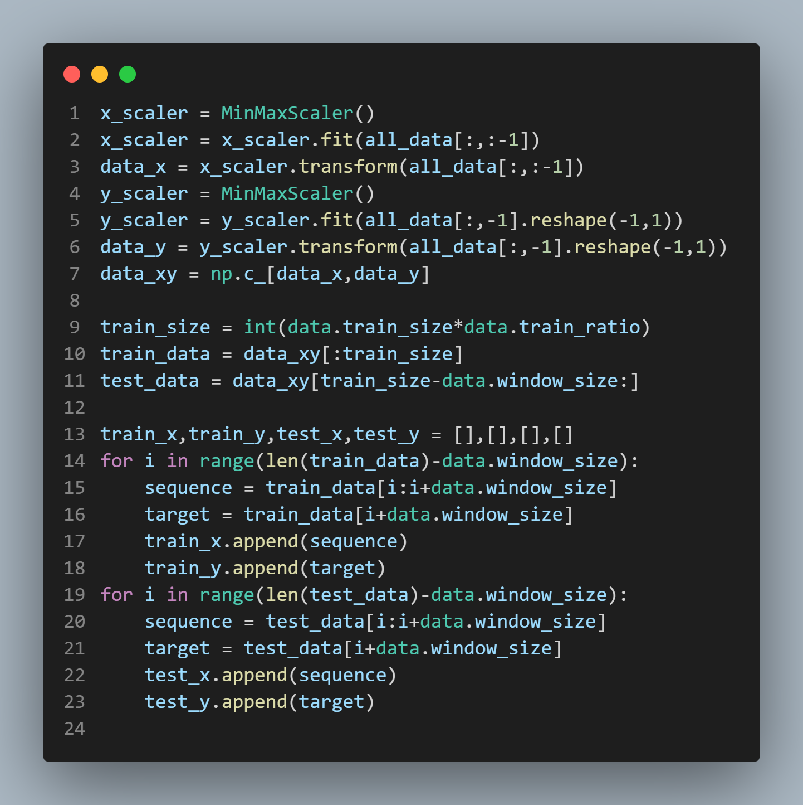
核心算法
2
模型训练—滑动窗口算法
由于风机运行功率变化与时间高度相关，我们采用了滑动窗口算法，将一段时间的数据打包作为单点的训练数据，如此获得的训练模型对时间高度敏感，能有效预测接下来一段时间的运行数据。滑动窗口算法是风电功率预测这样的时间连续性模型不二之选。
Notes:
在数据收集部分，我们找到了某风电场SCADA系统的实时监测数据，以30秒为颗粒度得到了时间跨度为一周共计104万个数据点，其中包含风速，风向角，气温，桨距角等多个影响风电功率的因素。

Slide 11
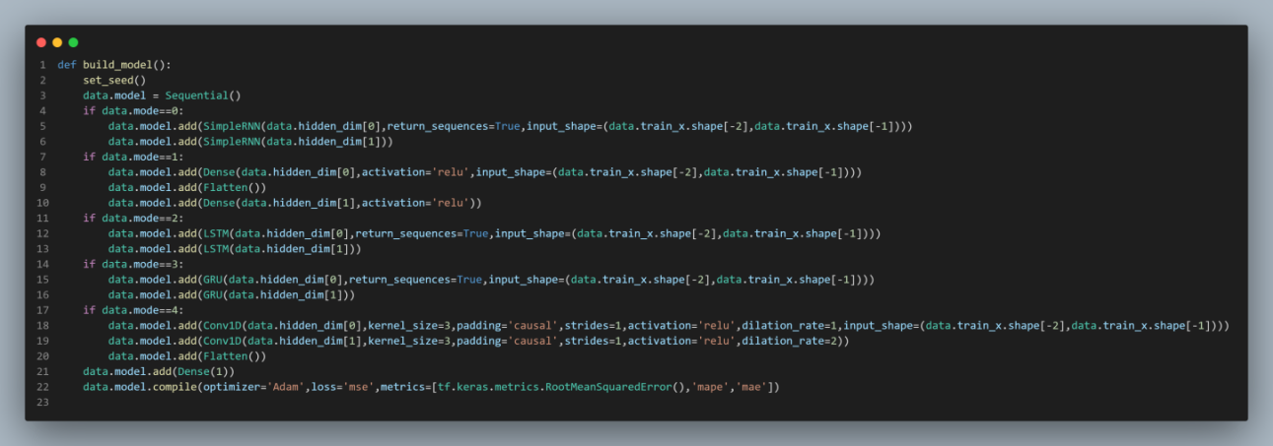
核心算法
3
模型建立
我们采用了五种常见的机器学习模型——循环神经网络RNN、多层感知机MLP、长短期记忆神经网络LSTM、门控循环单元网络GRU、卷积神经网络CNN，给予用户多元化选择。
Notes:
在数据收集部分，我们找到了某风电场SCADA系统的实时监测数据，以30秒为颗粒度得到了时间跨度为一周共计104万个数据点，其中包含风速，风向角，气温，桨距角等多个影响风电功率的因素。

Slide 12
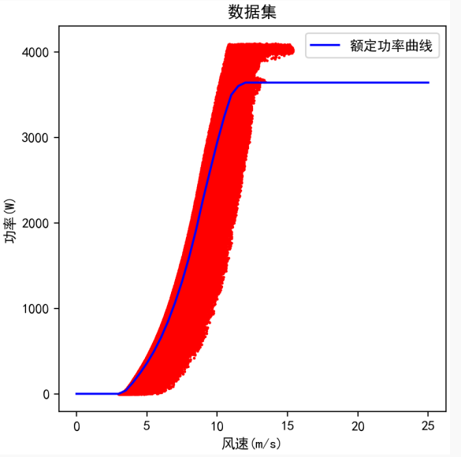
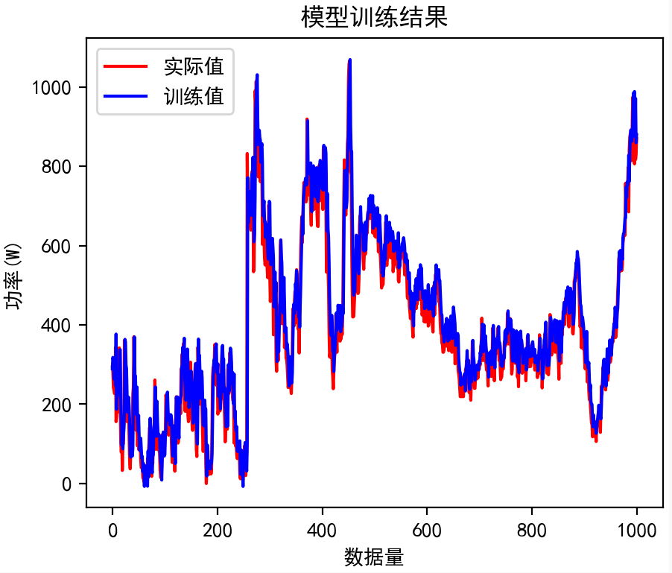
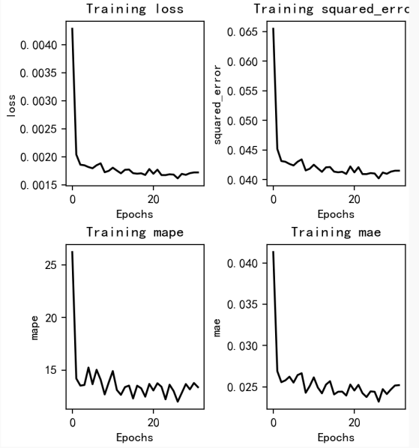
核心算法
4
全流程可视化支撑
我们设置“数据集”、“模型训练”、“误差分析”三个大板块各一张曲线图/散点图，覆盖风电功率预测全流程。
Notes:
在数据收集部分，我们找到了某风电场SCADA系统的实时监测数据，以30秒为颗粒度得到了时间跨度为一周共计104万个数据点，其中包含风速，风向角，气温，桨距角等多个影响风电功率的因素。

Slide 13
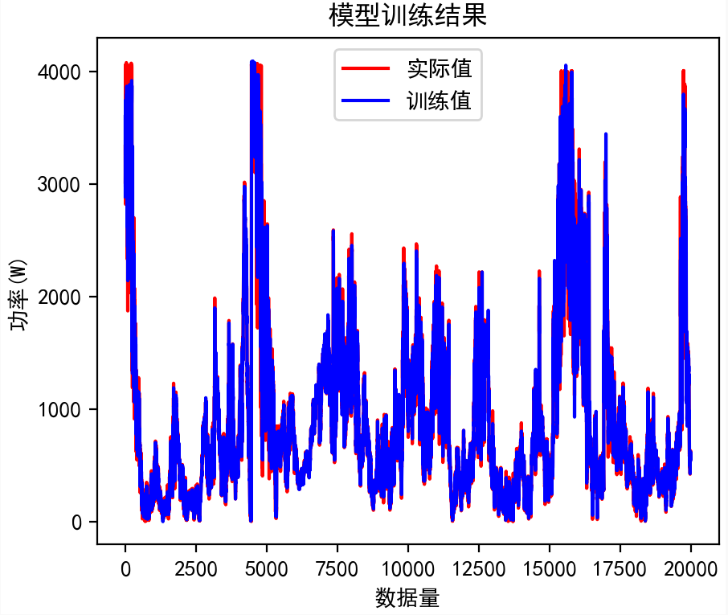
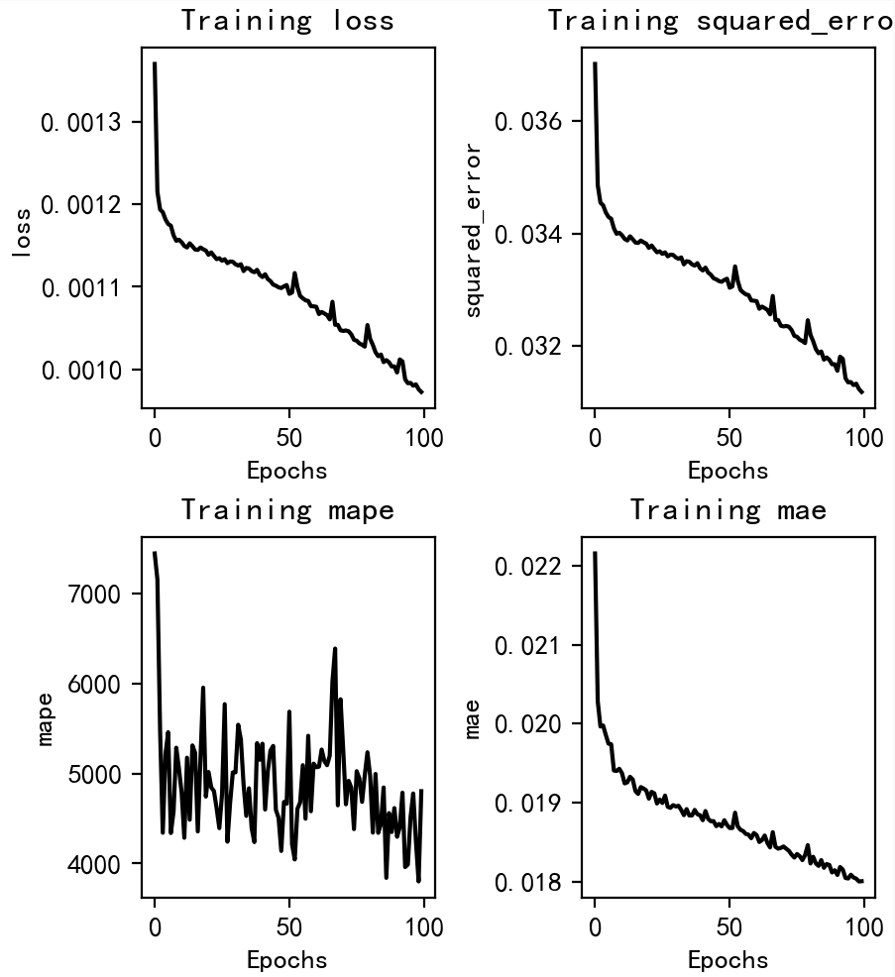
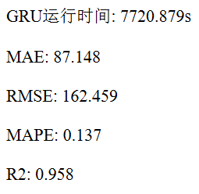
运行效果评价
我们从104万个数据中选取了十万个数据进行模型训练模型，结果如下：
Notes:
之后，我们对收集到的数据进行筛选和处理，基于风电功率曲线的规则和密度聚类算法进行清洗，从104万个数据点中提取得到约60万个有效数据点，作为之后训练模型的输入。

Slide 14
人员分工
利用git及github提高效率，共同协作
Notes:
在之后的开发工作中，我们小组利用训练营学到的git及github知识协同工作，控制版本，提高开发效率

Slide 15
项目分工
曲嘉骏（30%）
李俊昊（30%）
数据处理
搭建深度学习模型
软件UI设计
图形界面
董启翰（20%）
王乐天（20%）
模型测试
提高预测精度
收集数据
制作答辩内容
Notes:
我们基于每个人的长处和能力合理安排任务，稳步推进开发进度，有利于快速达成预期目标。

Slide 16
工程训练营总结
项目可行性分析
研究结论总结
未来改进方向
Notes:
在此次训练营结题答辩之后，我们还会继续跟进大创项目，并对软件开发有更多的后续设想

Slide 17
方案可行性评估
目标设定
准确预测未来短期内的风电出力，优化电网运行稳定度、提高能效、降低运行成本、合理选址风场
收集数据并筛选有效点，特征工程处理并输入神经网络；引入神经网络模型的度量指标，筛选模型；滑动窗口算法仅需要短期内较少的的风机数据。
技术评估
经济评估
时间成本低，软件开发流程简便，团队合作能力强；软件前景广，市场大，可优化的方向多，有良好的经济效益

Slide 18
项目研究主要结论
1
良好的团队意识
2
有效数据处理
分工合理，目标一致
相同的专业背景
有明确的项目规划
收集风电数据集，包含多种特征
依据风机理论功率曲线清洗数据
特征工程处理输入模型
3
项目基于机器学习建立合理模型
4
简洁UI界面集成模型
进行模型的交叉验证和性能评估
采用滑动窗口预测，具有高度实时性
设计用户界面，集成模型便于交互
可选择训练层数和模型种类
显示误差度量和预测结果

Slide 19

课程学习收获
团队协作
技术知识的提升
持续学习的意识
项目实践经验
课程项目
问题解决能力
编程技能提升

Slide 20

后续设想
1.收集时间范围更广的数据
2.融合现有模型，提升模型性能，建立预测模型，实现预测功能
3.优化界面，提高可用性
4.实现对风电场或区域风电场集群的预测
Notes:
由于我们目前收集的只是单风机一周内的数据，对于未来的功率预测没有普遍性意义，因此我们还需收集时间范围更广的数据以建立更合理的预测模型，并在之后的软件开发中添加基于时间序列的预测功能。与此同时，我们现在选用的神经网络模型还可以进行进一步优化，达到更高的预测准确度。最后，对界面的不断优化也会同步推进，以提高软件的可用性。

Slide 21

谢谢大家
Notes:
我的报告到此结束，欢迎老师斧正。

